Slide 1
Developer Application
王品閎
中央大學資管系

Slide 2

自我介紹
姓名:王品閎
就讀:中央大學資管系3年級
實習經歷:
奧亞數位文創(行銷實習生)
全都通科技(.net實習生)
擅長語言:
java
web(php、mysql、js、jq)
app (android)

Slide 3
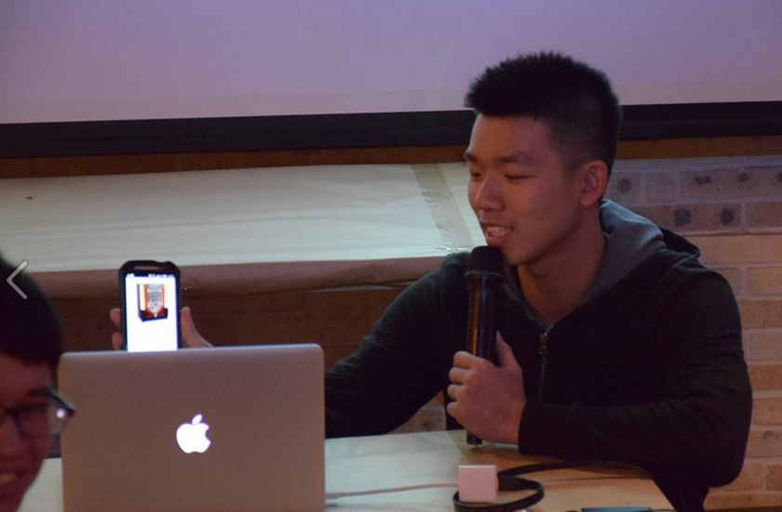
作品集
(
第五屆黑客松-人生點唱機(運用node.js撰寫)
每個人都有段特別的故事
藉由web的方式製作人生的點唱機
讓每個人的故事都想歌曲一樣被人聆聽
Demo(web) http://ppt.cc/pQJZ5(app) http://ppt.cc/emafv
(擷取自黑客松facebook官方粉絲團)

Slide 4
很酷的東西
(
希望能在DCARD上製作一個共乘的功能
有句諺語是這樣的
「出了台北市的大學，如果你沒有車，就等與沒有腳」
也就是說交通問題在大學生來說是普遍一個常見的問題。
於是我試作了一個簡單的頁面，並且希望能進入dcard實習，讓我的想法能化作現實。

Slide 5
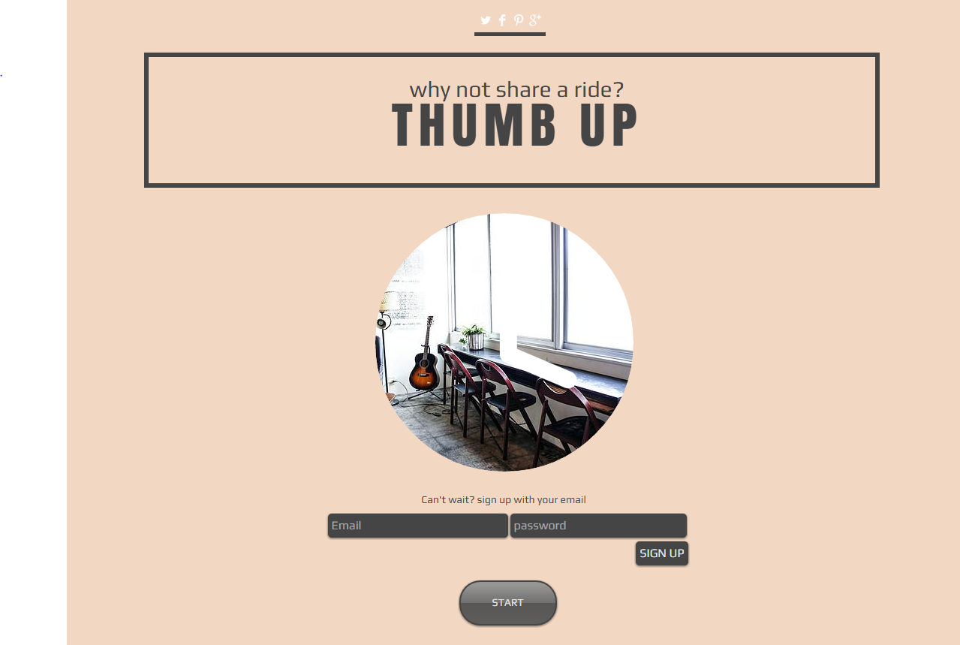
首頁

Slide 6
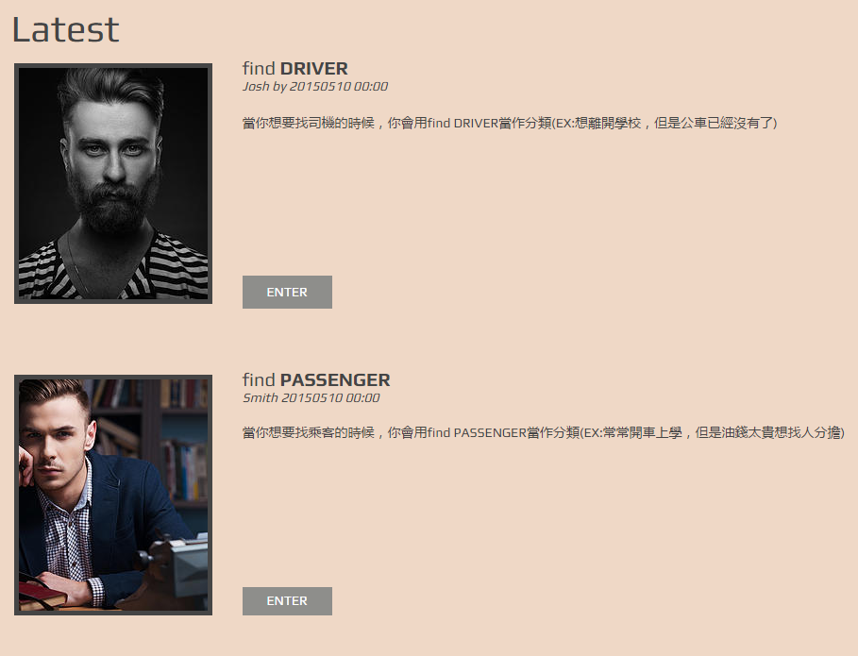
目錄
分成三大類-
Driver、passenger、sharer(網址裡有詳細介紹)
用開房間的方式，讓你選擇你想要進入的房間，挑選妳願意載/坐/共乘的房間

Slide 7
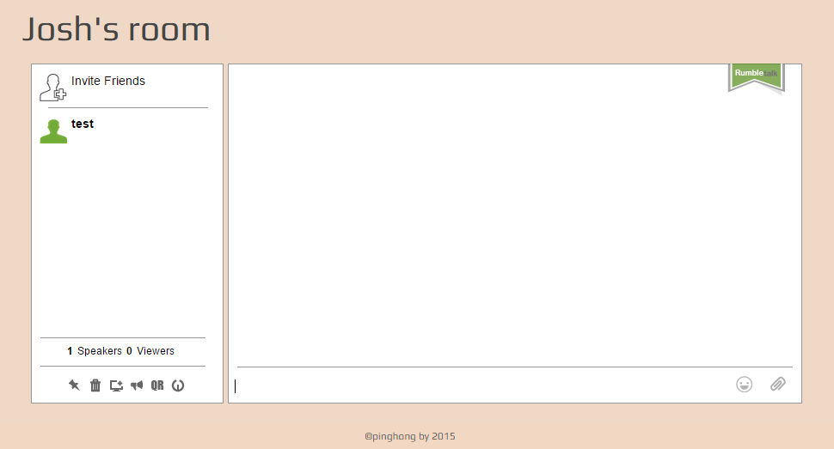
房間
點進去之後，為聊天室的樣子，讓共乘者能互相討論乘車方式。
但是會在選擇時間過後自動消失，而不會淪落為純粹的聊天室。

Slide 8
介紹
網址http://johnny83721.wix.com/thumbupncu

